Slide 1
Fiziologija mikroorganizama
Fiziologija mikroorganizama izučava biohemijske aktivnosti, koje se delom odvijaju u ćelijama mikroorganizama, a delom izvan njih, pri čemu se obezbeđuju glavne funkcije: rast i razmnožavanje.
Rast predstavlja ravnomerno povećanje svih sastavnih delova mikroorganizama, a nakon dostizanja određene veličine razmnožavanje obezbeđuje potomstvo indentično roditeljskoj ćeliji.

Slide 2

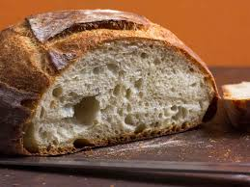
Fiziologija mikroorganizama
Razmenom materija sa spoljašnjom sredinom mikroorganizmi doprinose kruženju materija u prirodi - azota, ugljenika, sumpora, fosfora i drugih.
U sredini u kojoj se odvijaju metabolički procesi mikroorganizama oslobađaju se različiti produkti. Industrija vrenja kao i proizvodnja antibiotika, mlečnih i mesnih proizvoda, kao i silaže u većoj ili manjoj meri zavise od biohemijskih aktivnosti mikroorganizama.

Slide 3
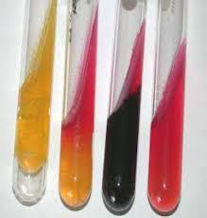
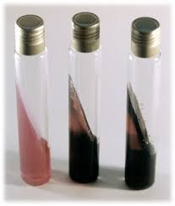
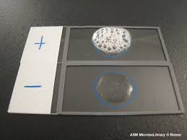
Fiziologija mikroorganizama
Patogeni mikroorganizmi koji prouzrokuju infekcije, takođe, se odlikuju određenim biohemijskim aktivnostima koje su specifične za pojedine rodove i/ili vrste i čijim se ispitivanjem vrši identifikacija bakterija i gljivica.

Slide 4
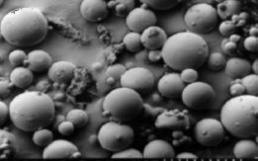
Hranljive materije
Izvor energije i jedinjenja neophodnih za biosintezu
Obezbeđivanje materija koje bakterije ne mogu da sintetišu – faktori rasta – purinske i pirimidinske baze, amino kiseline i vitamini.

Slide 5
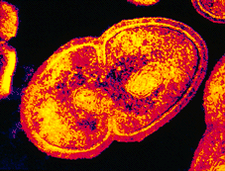
Hemijski sastav mikroorganizama
Najveći deo voda 75 -90%
U suvom ostatku
Proteini – albumini, globulini
udruženi sa polisaharidima, lipidima
strukturni i funkcionalni proteini
Lipidi – masti, ulja, voštane materije, masne kiseline, fosfolipidi, polimerizovane masne kiseline
Ugljeni hidrati – monosaharidi (heksoza, pentoza), L amino derivati, polisaharidi
Nukleinske kiseline RNK i DNK
Neorganska jedinjenja – mineralne materije

Slide 6
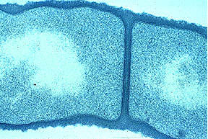
Esencijalna hemijska jedinjenja za život bakterija
C, H, O, N, S, P, K, Mg, Fe, Ca, Mn i u manjim količinama Zn, Co, Cu i Mo
Voda, neorganski joni, molekuli male molekulske mase i makromolekuli

Slide 7
Glavna hemijska jedinjenja, količina u ćeliji i njihov izvor
C – 50% suve materije - organska jedinjenja i CO₂
O – 20% - H₂O, organska jedinjenja, CO₂, O₂
N – 14% - NH₃, NO₃, organska jedinjenja, N₂
H – 8% - H₂O, organska jedinjenja, H₂
P – 3% - neorganski fosfor – PO₄
S – 1% - SO₄, H₂S, organska jedinjenja sa sumporom

Slide 8
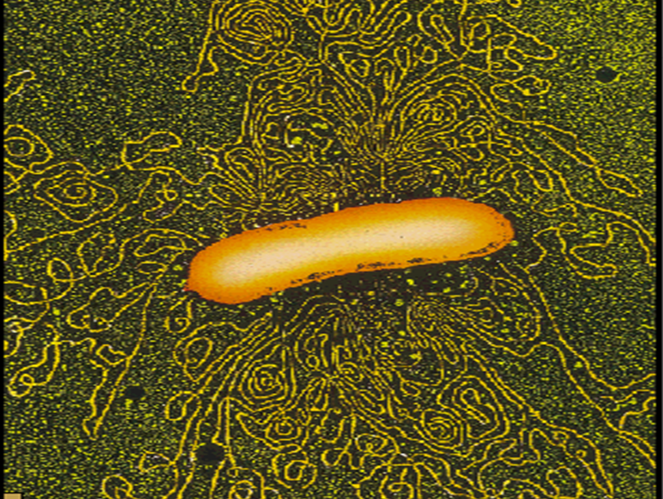
K – 1 % - K soli
Mg – 0,5 % - Mg soli
Ca - 0,5 % - Ca soli
Fe – 0,2 % - Fe soli
Mikro elementi – kofaktori za određene enzimske reakcije

Slide 9
Ishrana mikroorganizama
Mikroorganizmi moraju da imaju u sredini gde se nalaze dovoljno hranljivih materija za sintezu sopstvenih makromolekula za rast i razmnožavanje.
Razni mikroorganizmi pokazuju različite potrebe u ishrani.
Neki mikroorganizmi koriste neorganska jedinjenja, a drugi organska. Ima ih koji mogu, zavisno od uslova sredine, da koriste jedna ili druga.
Mikroorganizmi se razlikuju i po izvorima energije koja im je neophodna za obavljanje biohemijskih procesa.

Slide 10
Metaboličke karakteristike organizama
Izvor energije – izvor, transport i krajnji primalac elektrona
Fototrofne – energija svetlost
Hemotrofne – energija hemijske reakcije
Hemoorganotrofne – organska jedinjenja
Hemolitotrofne – neorganska jedinjenja
Izvor ugljenika
Autotrofne – jedini izvor CO₂
Heterotrofne – izvor iz organskih jedinjenja
Hemoorganoheterotrofni organizmi – većina mikroorganizama

Slide 11
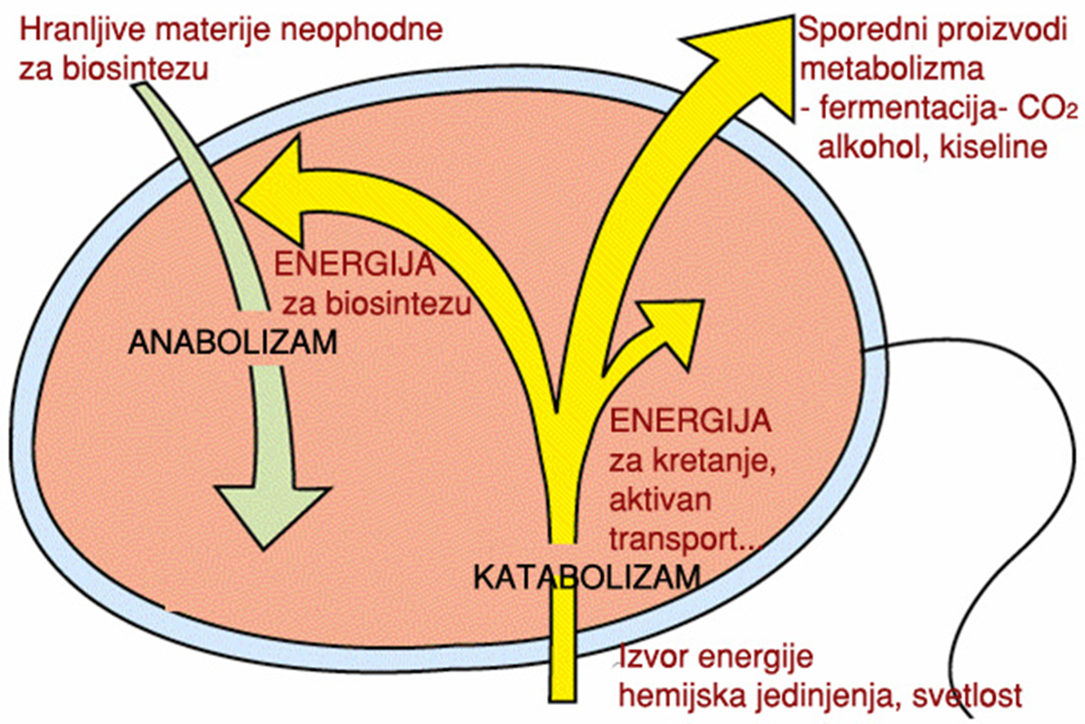
Pregled metabolizma bakterija

Slide 12
Faktori koji utiču na rast i razmnožavanje bakterija
Hranljive materije
Temperatura
Koncentracija jona vodonika pH
Koncentracija kiseonika i ugljen dioksida
Vlaga
Osmotski pritisak
Oksido-reduktivni potencijal, površinski napon

Slide 13
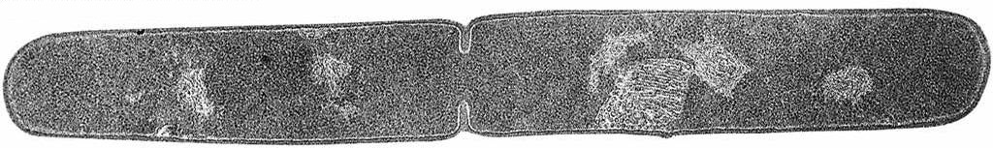
Razmnožavanje bakterija
Povećenje broja bakterija
Binarna deoba – prosta deoba- poprečno cepanje
Bespolni proces
Izdužuje se ćelija i replikuje DNK
Formira se pregrada – septa koja razdvaja dve DNK

Slide 14
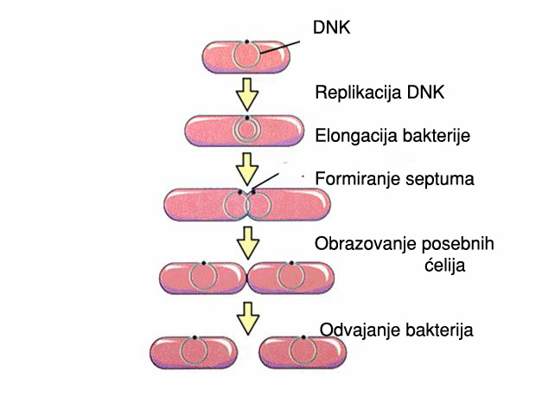
Binarna deoba

Slide 15
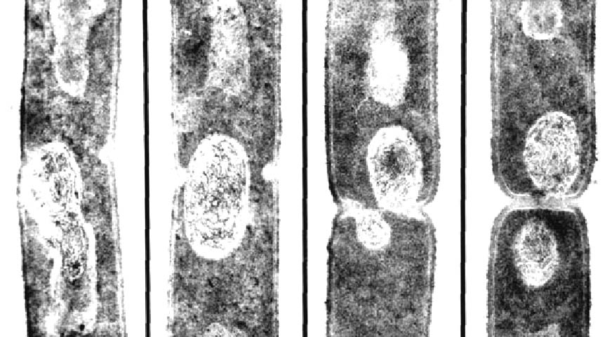

Slide 16
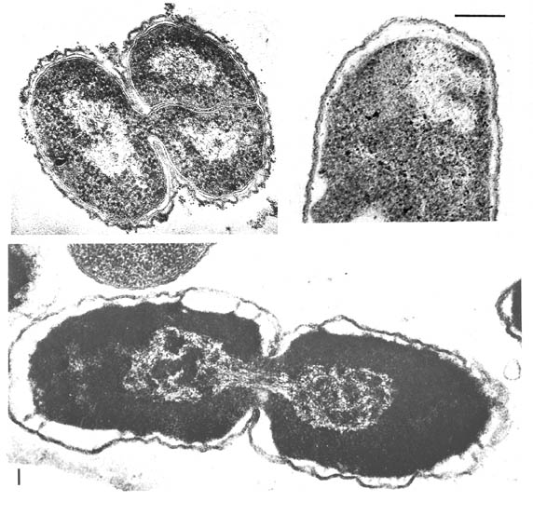

Slide 17
Generacijsko vreme
Veličina genoma E.coli - 4.6 x 10⁶ nukleotida
Generacijsko vreme u optimalnim uslovima 20 minuta
Brzina replikacije genoma - 1000nt/s ≈ 1.2 x 10⁶ nt/20min
Oko 25 % genoma se može replikovati za jedno generacijsko vreme

Slide 18
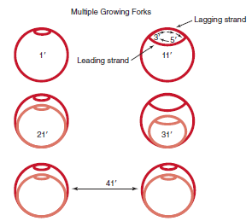
Replikacija DNK bakterija

Slide 19
Dinamika razmnožavanja bakterija
Escherichia coli 17 minuta
Salmonella enterica serovar Typhi 23 min
Staphylococcus aureus 27-30 min
Lactobacillus acidophilus 66-87 minuta
Mycobacterium tuberculosis 792-932 min
Treponema pallidum 1980 min

Slide 20
Dinamika razmnožavanja bakterija
Generacijsko vreme
Vreme neophodno za deobu ćelije
Različito kod određenih vrsta – od nekoliko minuta do nekoliko meseci
Zavisi od uslova sredine
g = t/n
g – generacijsko vreme
t – vreme
n - broj generacija

Slide 21
N = N_{o}2^{n}
n – broj generacija
N – broj
N_{o} – početni broj bakterija

Slide 22
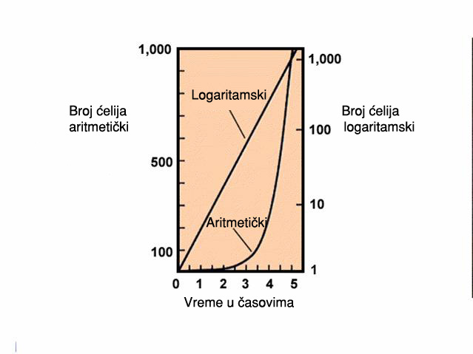
Brzina rasta
Promena broja ćelija u jedinici vremena

Slide 23
Faze rasta bakterija
Lag faza
Prilagođavanje uslovima sredine, ne dolazi odmah do deobe
Eksponencijalna ili Log faza
Brza deoba ćelija – minimalno vreme deobe
Logaritamski rast

Slide 24
Stacionarna faza – usporen rast i približno je jednak broj novih i mrtvih ćelija
Ograničena količina ili potrošena hranljivih materija
Produkti metabolizma negativan uticaj – pH
Prestanak rasta populacije – oko 10 ⁹ bakterija/ml
Faza izumiranja – veći broj mrtvih od novih ćelija – logaritamski opada broj

Slide 25
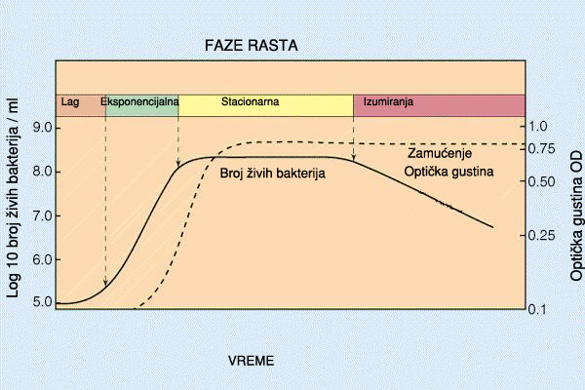
Kriva rasta

Slide 26
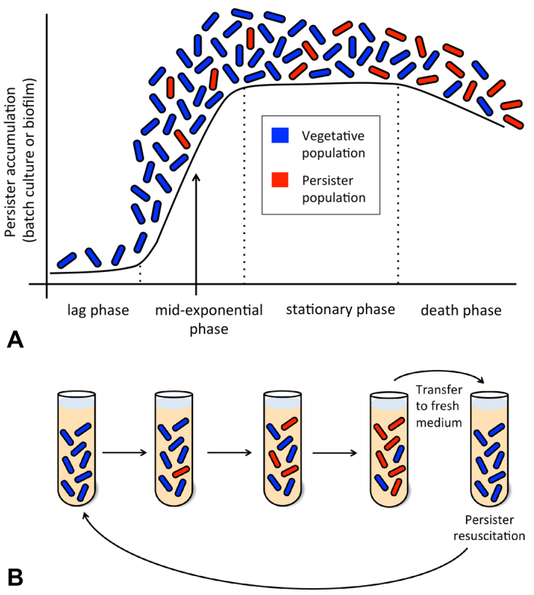
Fenomen perzistencije

Slide 27
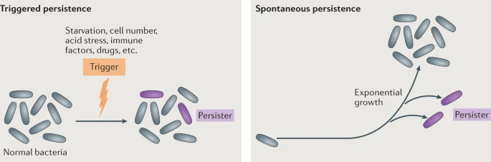
Fenomen perzistencije

Slide 28
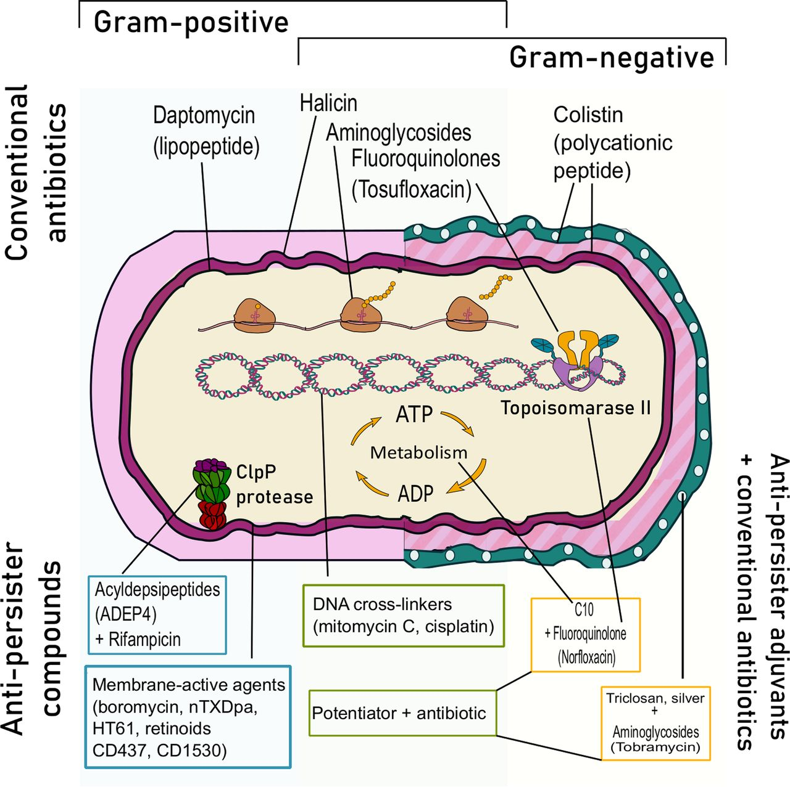
Fenomen perzistencije

Slide 29
Kultivisanje bakterija
Postupak uzgajanja bakterija u veštačkoj sredini – in vitro
Neophodno obezbediti odgovarajuće uslove
Bakterije se karakterišu različitim načinom dobijanja energije
Oksidacija, fermentacija
Određene vrste – nutritivno zahtevne
Dodavanje vitamina, purina, pirimidina, hemoglobina

Slide 30
Uslovi kultivisanja i kulturelne osobine bakterija
Od velikog su značaja u identifikacije izolovanog soja bakterija
Važni kriterijumi:
Odnos prema kiseoniku
Odnos prema ugljen dioksidu
Temperatura
Vreme potrebno za formiranje kolonije

Slide 31
Temperatura rasta
Minimalna
Optimalna
Maksimalna
Min Opt Max
Psihrofilne 0⁰C 15-20⁰C 22-25⁰C
Mezofilne 5-25⁰C 30-37⁰C 40-50⁰C
Termofilne 40-50⁰C 50-60⁰C do 80⁰C

Slide 32
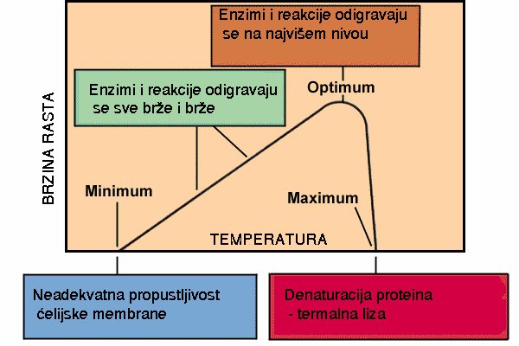

Slide 33
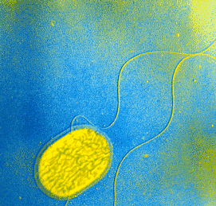
Klasifikacija bakterija prema temperaturi rasta
Psihrofilne <0-15⁰C
Psihotrofne 0-20 do 30 ⁰C
Mezofilne 25-40 ⁰C
Termofilne 50-60
Ekstremno termofilne >80 ⁰ C

Slide 34
Kiseonik
Striktni aerobi - neophodan O₂
Mikroaerofili – aerobi ali smanjena koncentracija
Striktni anaerobi – toksičan O₂
Fakultativni anaerobi – mogu se razmnožavati u sredini i sa i bez O₂
Aerotolerantni anaerobi – anaerobi koji tolerišu prisustvo O₂

Slide 35
Toksično delovanje vodonik peroksida
Katalaza 2 H₂O₂ →2 H₂O + O₂
Peroksidaza 2 H₂O₂ + 2H⁺ → 2 H₂O
Superoksid dismutaza
O₂- + O₂- + 2H⁺ → H₂O₂ + O₂

Slide 36
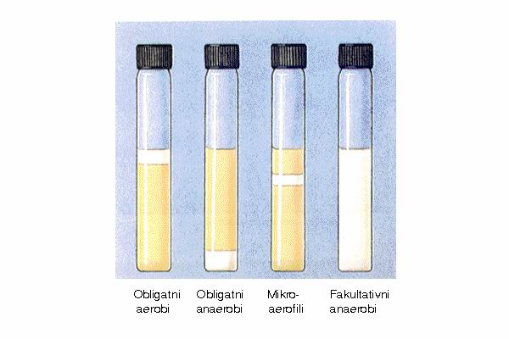

Slide 37
Koncentracija jona vodonika - pH
Kao i za temperaturu postoji minimalna, optimalna i maksimalna vrednost
Acidofilne <pH 4
Raspon 0.1-5.4
Lactobacillus pH 5 - 5,5
Kisela sredina sprečava razmnožavanje proteolitičkih bakterija- konzerviranje hrane
Neutrofilne optimalna 7,2-7,4
Raspon 5,4-8,5
Alkalifilne
Vibrio cholerae pH 8,5 - 9,5
Raspon 7.0-11.5

Slide 38
Primeri potrebnih uslova kultivisanja
Actinobacillus pleuropneumoniae, Brucella spp, Campylobacter spp. i Haemophilus spp. kao kapnofili zahtevaju prisustvo 5-10% CO₂
Clostridium spp, Bacteroides spp, Fusobacterium spp i Serpulina hyodysenteriae kao anaerobni mikroorganizmi odsustvo O₂.
Određenu temperaturu
Campylobacter jejuni, Serpulina hyodysenteriae od 42 ºC
Leptospira spp. od 28-30 ºC
Listeria monocytogenes i Yersinia spp. od 4ºC kod hladnog obogaćivanja

Slide 39
Određene vrste ne mogu se kultivisati na hranljivim podlogama – određene Mycobacterium vrste, rikecije i hlamidije.
Intracelularni paraziti – u većoj ili manjoj meri koriste koenzime ili sisteme akumulacije energije od inficirane ćelije.
Izolacija moguća – primenom sistema žive ćelije odnosno inokulacijom ispitivanog materijala u laboratorijske životinje, kokošije embrione ili kulturu tkiva.

Slide 40
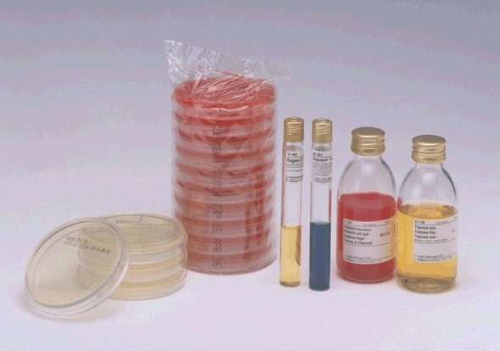
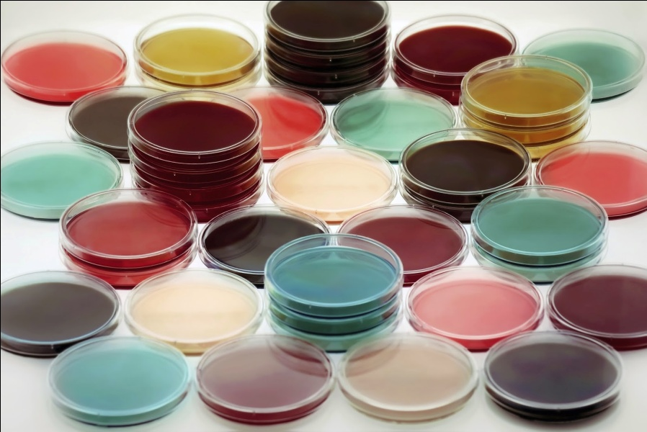
Kultivisanje na hranljivim podlogama

Slide 41
Hranljive podloge
Precizno definisane
Izvor ugljenika i energije
Makroelementi – N, S, P, Mg, Ca, K
Mikroelementi – vitamini, minerali, aminokiseline ...
Nedefinisani kompleksi – ekstrakt goveđeg mesa, kvasac, pepton, soja, sadržaj buraga

Slide 42
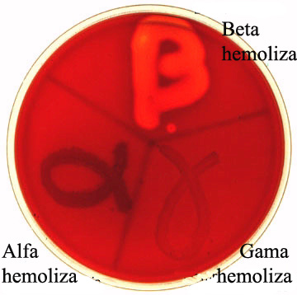
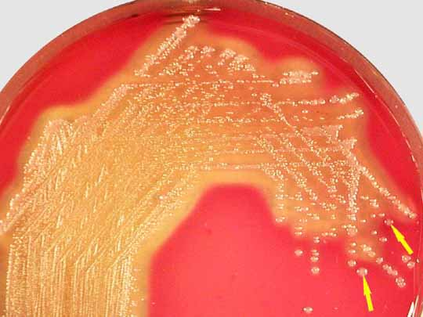
Hranljive podloge
Hemijski definisane podloge – sintetske
Kompleksne podloge koje sadrže i nedefinisane kompleksne materije

Slide 43
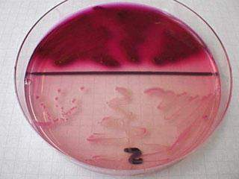
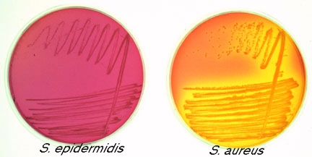
Hranljive podloge
Selektivne podloge
Diferencijalne podloge
MacConkey agar
Manitol slani agar

Slide 44
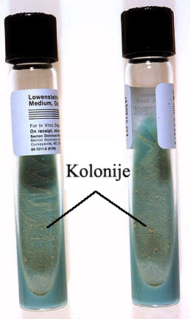
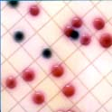
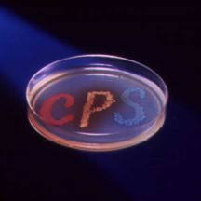
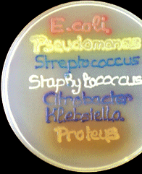
Hranljive podloge
Podloge za obogaćenje
Specijalne podloge
Podloge sa hromogenima

Slide 45
Hranljive podloge za anaerobe
Definisana ili kompleksna mora biti bez kiseonika
Kuvanjem i hlađenjem podloge
Dodavanjem sredstava za redukciju poput Na₂S, Na tioglikolat...
Rast u posebnim loncima ili komorama za anaerobe

Slide 46
Hranljive podloge tečne i čvrste konzistencije
Agar - kompleksno jedinjenje ugljenohidratne prirode poreklom od morskih algi - red Gelidium, Agar agar
Bubri u hladnoj vodi a u vreloj se potpuno otapa
Dodavanjem agara u tečne podloge nakon zagrevanja i hlađenja na temperaturi od 45 ⁰C formira se čvrsta konzistencija podloge
Sam agar nema nutritivnu vrednost nego isključivo obezbeđuje čvrstoću podloge i dodaje se od 1-2% od ukupne mase podloge

Slide 47
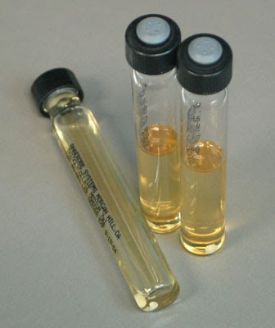
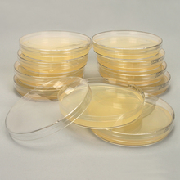
Hranljive podloge tečne i čvrste konzistencije
Bujon Agar

Slide 48
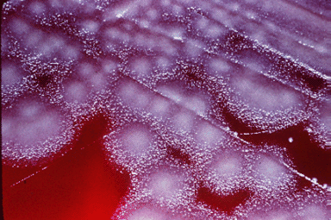
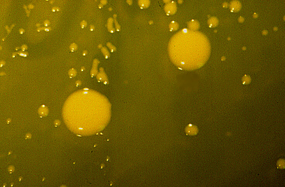
Kolonija
Okom vidljiva formacija nastala od jedne bakterije

Slide 49
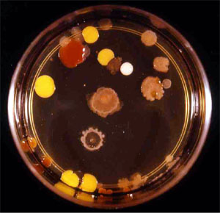

Izgled kolonija različitog oblika, veličine, strukture, boje, prozračnosti, konzistencije

Slide 50
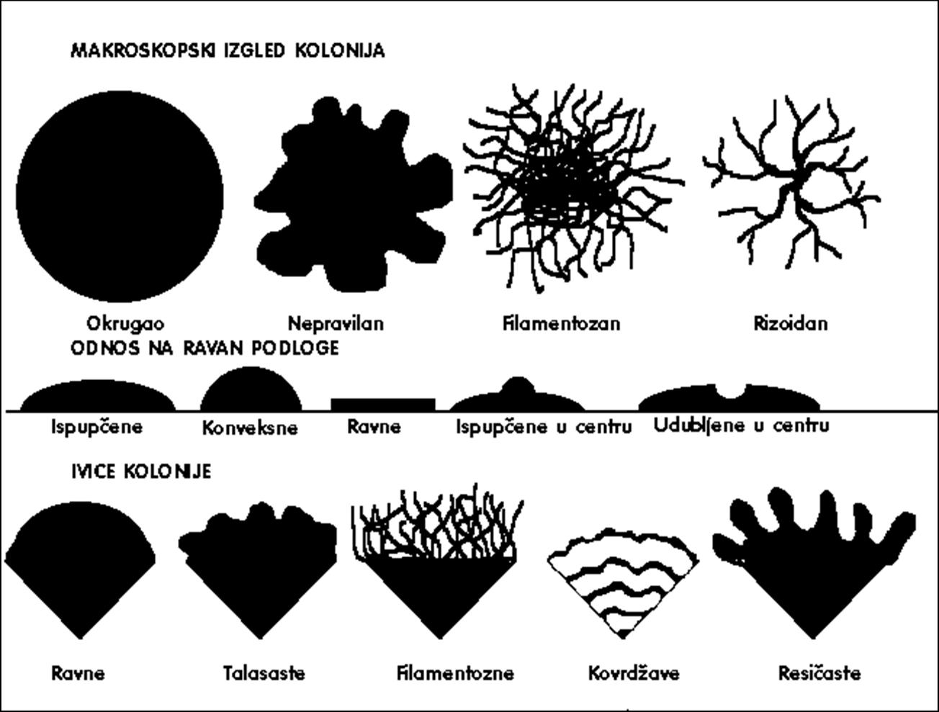

Slide 51
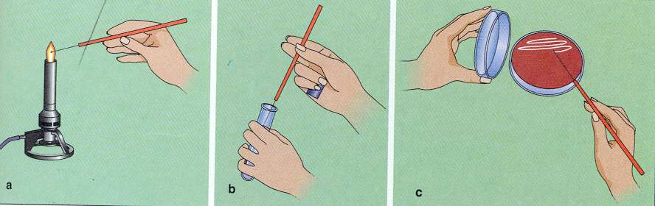
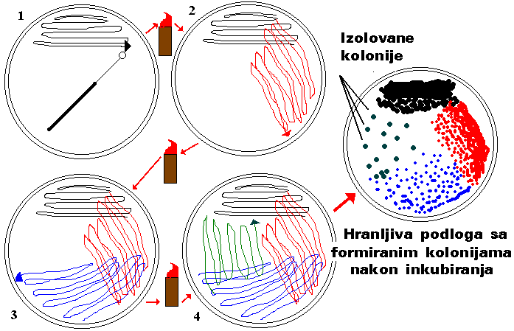
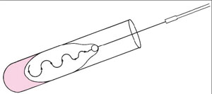
Dobijanje čiste kulture – Metoda iscrpljenja

Slide 52
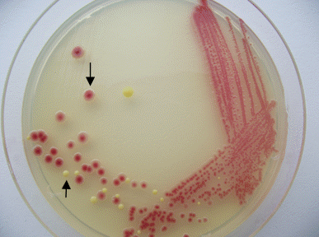
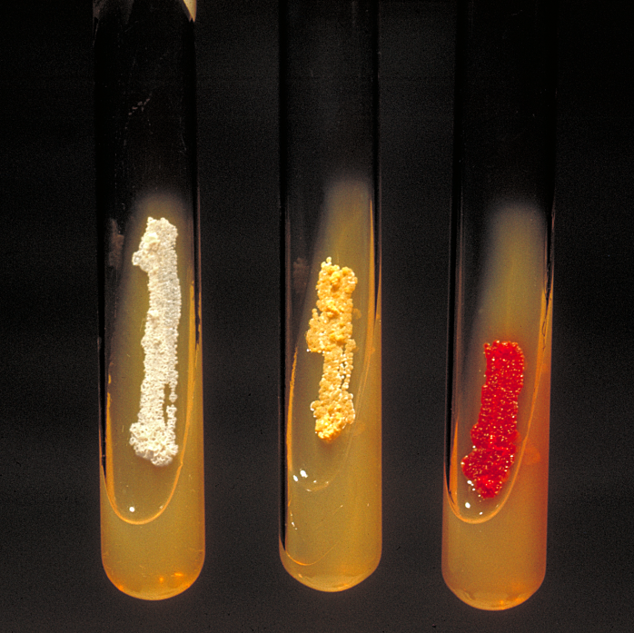
Dobijanje čiste kulture

Slide 53
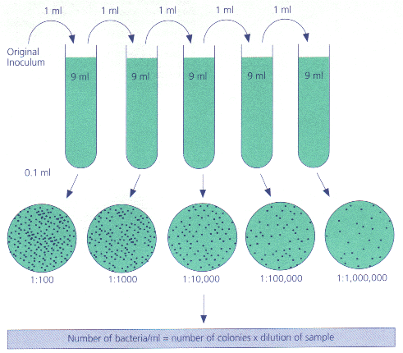
Dobijanje čiste kulture – Metoda razblaženja

Slide 54
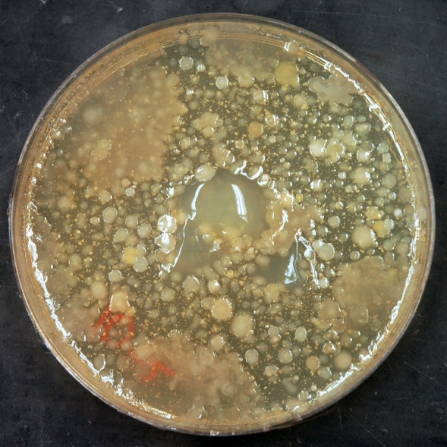
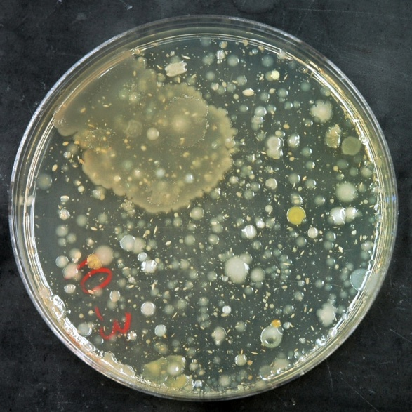
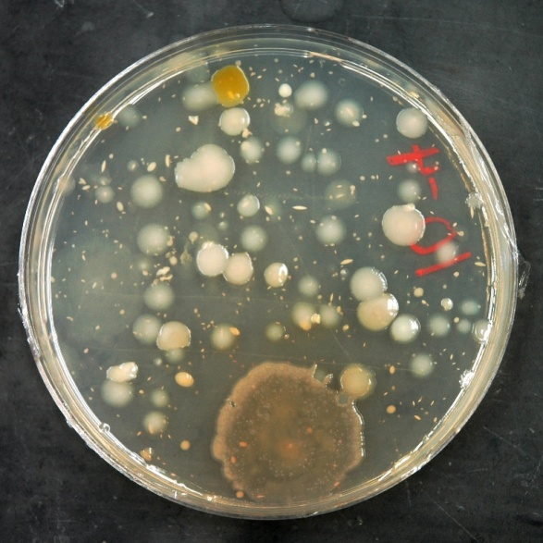
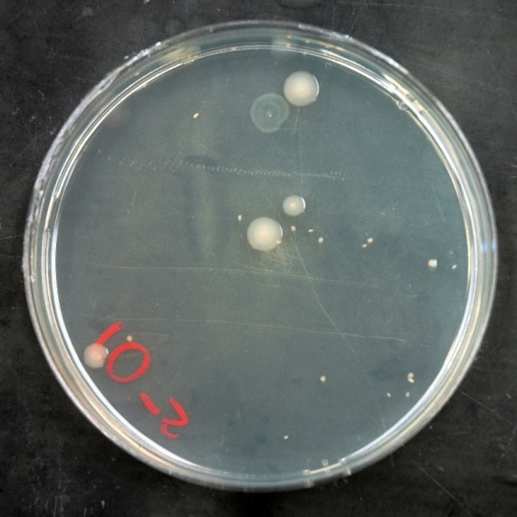
Dobijanje čiste kulture – Metoda razblaženja
10⁻²
10⁻³
10⁻⁴
10⁻⁵

Slide 55
Identifikacija bakterija
Morfološki izgled na mikroskopskom preparatu
Tintorijelne osobine - sposobnost bojenja
Uslovi kultivisanja
Izgled kolonija na hranljivim podlogama
Fiziološke i biohemijske karakteristike
Antigenska građu
Patogena svojstva

Slide 56
Metabolički profil
Zbog posedovanja različitih enzima bakterije se odlikuju određenim metaboličkim profilom
Ispitivanje njihovih fizoloških i biohemijskih osobina obezbeđuje preciznu identifikaciju vrste mikroorganizama

Slide 57
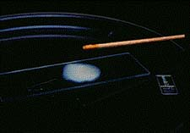
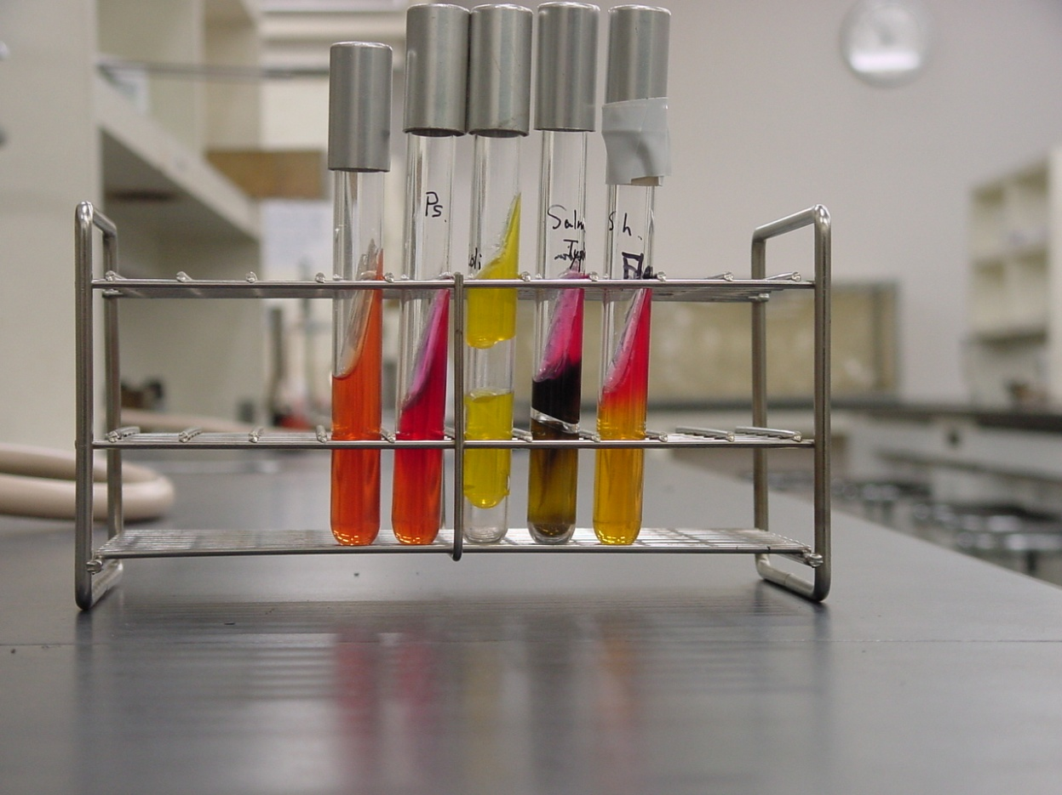
Klasično izvođenje biohemijskih reakcija

Slide 58


Primena komercijalnih testova

